Slide 1
华南理工大学数据结构和算法实验案例课
田雪
研发中心
深圳市金证科技股份有限公司
WWW.SZKINGDOM.COM

Slide 2
第二节实验
使用逆波兰表达式算法设计一个C++类，计算下列表达式的值
a + b * 2 - c/(a - c)
a = 64, b=4, c=16

Slide 3
1、业务应用场景
表达式计算通常应用在后台服务器的规则引擎中，使用表达式来表示规则，根据表达式结果进行预先定义的操作。
优点是灵活可变，适用场景广泛。
典型场景用于消息中间件或者网关程序的消息路由和限速功能中，以及应用在投资风控系统中进行风控规则的判断。

Slide 4
2、业务应用场景
表达式计算通常应用在后台服务器的规则引擎中，使用表达式来表示规则，根据表达式结果进行预先定义的操作。
优点是灵活可变，适用场景广泛。
典型场景用于消息中间件或者网关程序的消息路由和限速功能中，以及应用在投资风控系统中进行风控规则的判断。

Slide 5
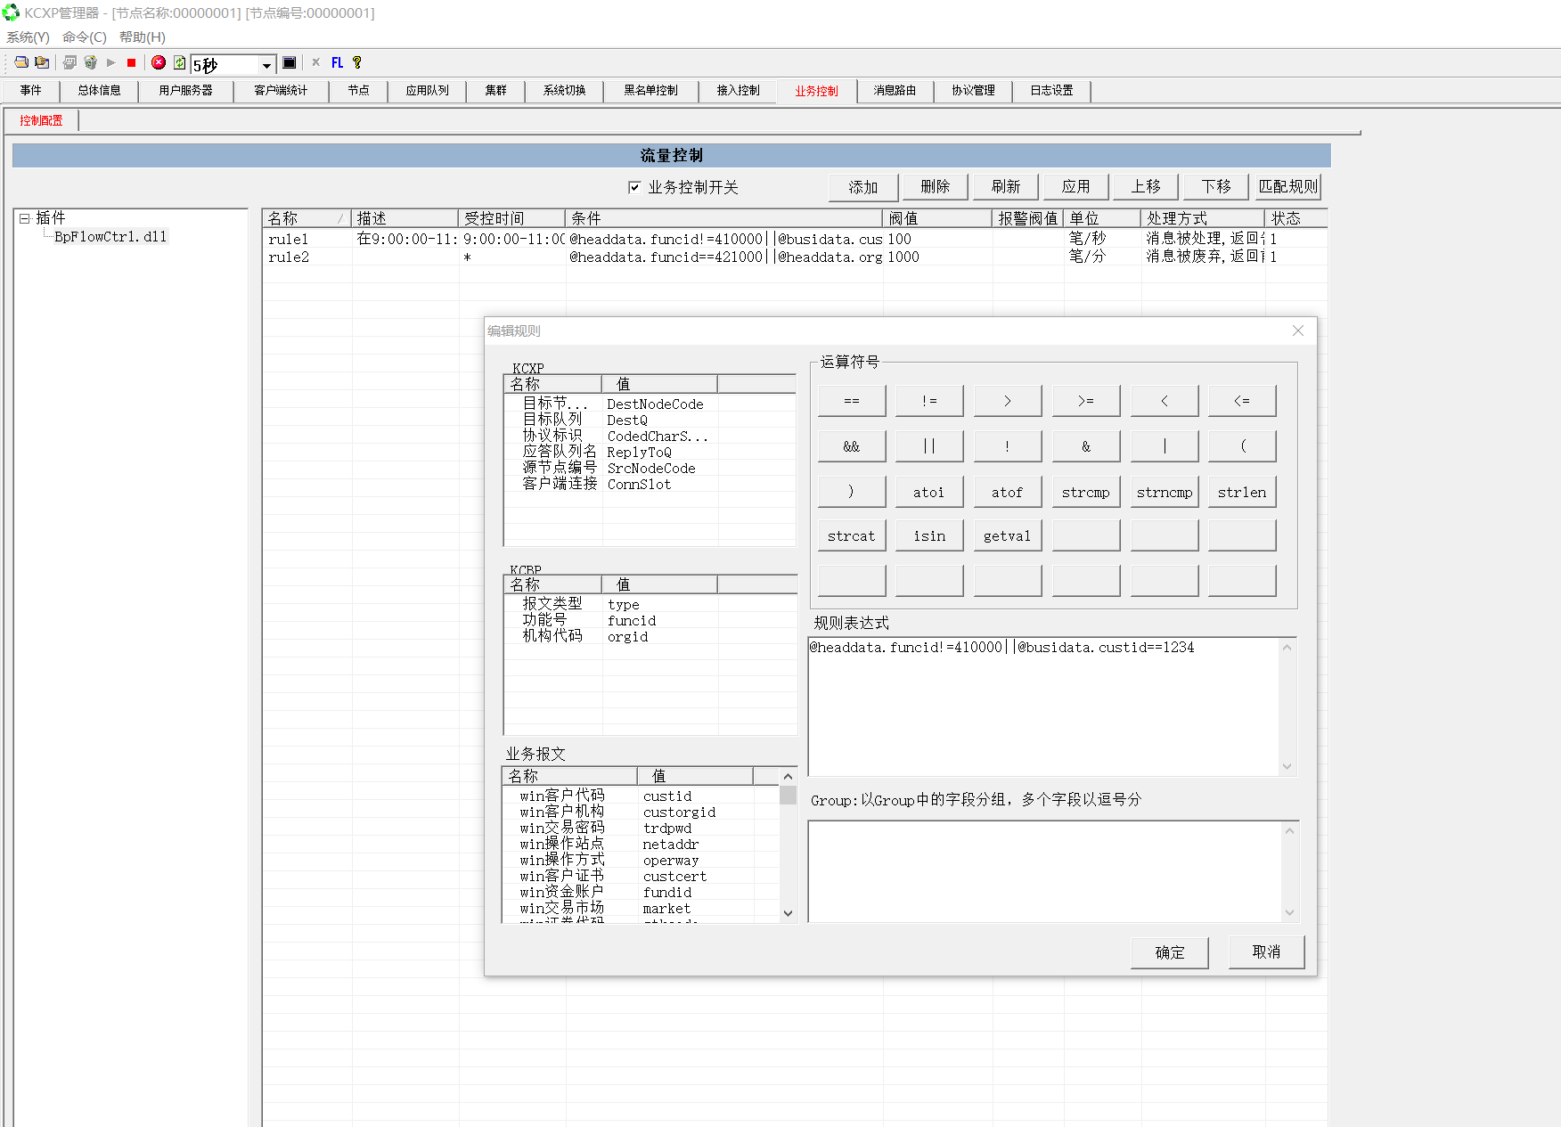
2、业务应用场景
消息中间件上部署流速控制和业务路由功能。

Slide 6
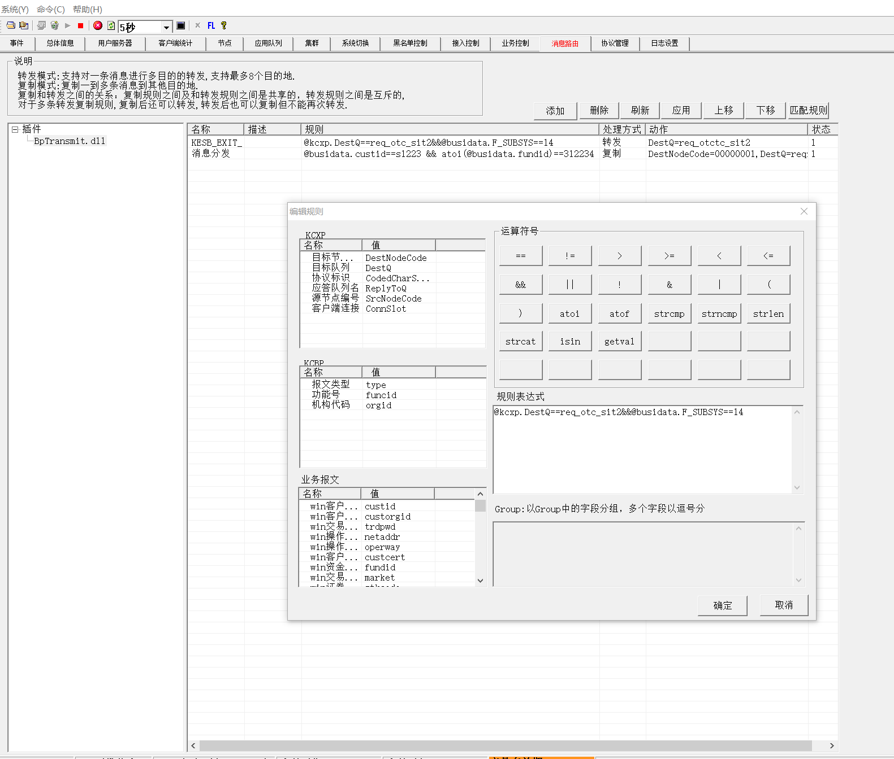
2、业务应用场景
消息路由，按照表达式结果进行转发或者复制。

Slide 7
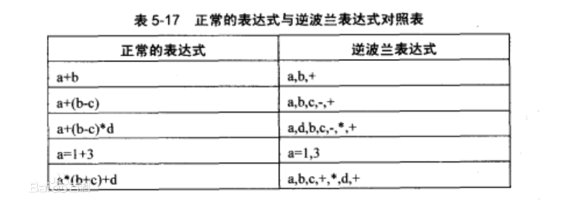
3、逆波兰表达式
逆波兰表达式又叫做后缀表达式。逆波兰表示法是波兰逻辑学家J・卢卡西维兹(J・ Lukasewicz)于1929年首先提出的一种表达式的表示方法 。逆波兰表达式把操作数写在前面，把操作符写在后面。

Slide 8
4、算法步骤
1、首先构造一个操作符栈，此操作符在栈内遵循越往栈顶优先级越高的原则。
2、读入一个用中缀表示的简单算术表达式，为方便起见，设该简单算术表达式的右端多加上了优先级最低的特殊符号“#”。
3、从左至右扫描该算术表达式，从第一个字符开始判断，如果该字符是数字，则分析到该数字串的结束并将该数字串直接输出。
4、如果不是数字，该字符则是操作符，此时需比较优先关系。
具体做法是：将该字符与操作符栈顶的操作符的优先关系相比较。如果该字符优先关系高于此操作符栈顶的操作符，则将该操作符入栈。若不是的话，则将栈顶的操作符从栈中弹出，直到栈顶操作符的优先级低于当前操作符，将该字符入栈。
5、重复步骤1～2，直至扫描完整个简单算术表达式，确定所有字符都得到正确处理，便可以将中缀式表示的简单算术表达式转化为逆波兰表示的简单算术表达式。

Slide 9
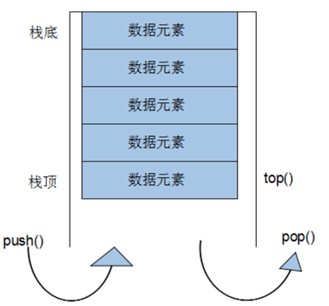
5、stack容器
1、堆栈是一个线性表，插入和删除只在表的一端进行。
2、表的一端为栈顶(top)，另一端为栈底（bottom）。
3、插入元素为入栈(push)，删除元素为出栈(pop)。
4、堆栈是一个后进先出(Last In First Out)表，即 LIFO 表
入栈和出栈只在栈顶进行。
5、底层默认使用双端队列deque的数据结构。
6、成员函数：
构造： stack<type> s; stack(const stack&)
入栈： void push(const value_type& x);
出栈: void pop();
读栈顶元素: value_type& top();
堆栈元素非空：bool empty()；
堆栈元素个数: size_type size();

Slide 10
6、map容器
1、map是STL的一个关联容器，它提供一对一（其中第一个称为关键字，每个关键字只能在map中出现一次，第二个可能称为该关键字的值）的数据处理能力。
2、map内部自建一颗红黑树(非严格意义上的平衡二叉树)，具有对数据自动排序的功能，在map内部所有的数据都是有序的。
3、根据key值快速查找数据，查找的复杂度基本是Log(N) ，如果有1000个记录，最多查找10次，1,000,000个记录，最多查找20次。
4、插入和删除元素对迭代器影响很小。
5、常用操作函数：
begin() 返回指向map头部的迭代器
end() 返回指向map末尾的迭代器
clear(） 删除所有元素
count() 返回指定元素出现的次数
empty() 如果map为空则返回true
erase() 删除一个元素
find() 查找一个元素
insert() 插入元素
size() 返回map中元素的个数
swap() 交换两个map

Slide 11
7、set容器
1、集合(Set)是一种包含已排序对象的关联容器。
2、set容器的每一个键只能对应一个元素，即不存在键相同的不同元素。
3、不支持下标访问，只能通过迭代器访问。

Slide 12
8、stack容器用作操作数栈和操作符栈
1、 解析表达式，按照逆波兰表达式算法把操作符（包括函数名）压入操作符栈。
如果当前操作符优先级高于操作符栈顶的优先级，则把当前操作符压栈；
否则删除栈顶，从操作数栈弹出数据进行计算，结果放入操作数栈，直到操作操作符栈顶的优先级小于当前操作符，
把当前操作符压入操作符栈。
2、 操作数压入操作数栈：
常量直接压栈。
变量，通过变量从map中查找，找到值则压入操作数栈。
3、操作符出栈后，按照操作符的运算属性，操作数出栈操作次数，进行运算。

Slide 13
9、map容器存储消息的变量和值
map<string, tagOperand> m_Map;

Slide 14
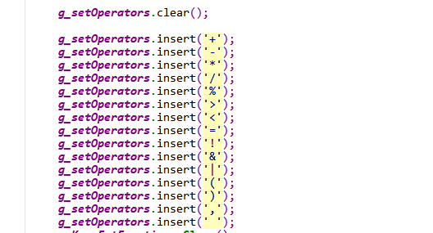
10、set容器存储操作符

Slide 15
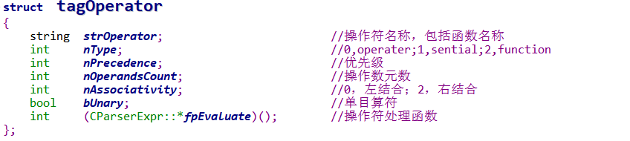
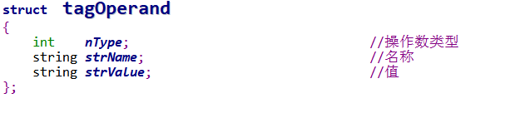
11、操作数和操作符的数据结构
1、操作符
2、操作数

Slide 16
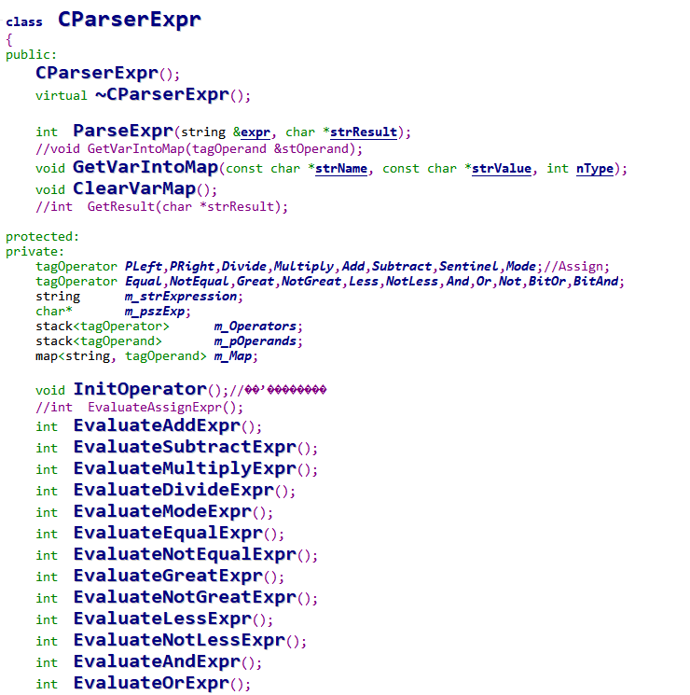
12、表达式解析类

Slide 17
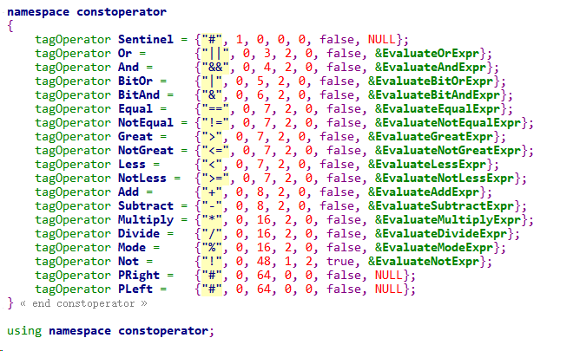
13、预定义的操作符常量

Slide 18
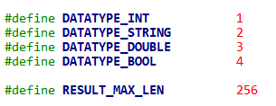
14、数据类型

Slide 19
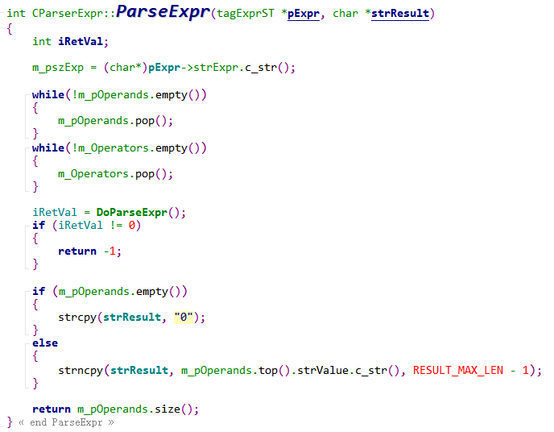
15、表达式求值接口函数

Slide 20
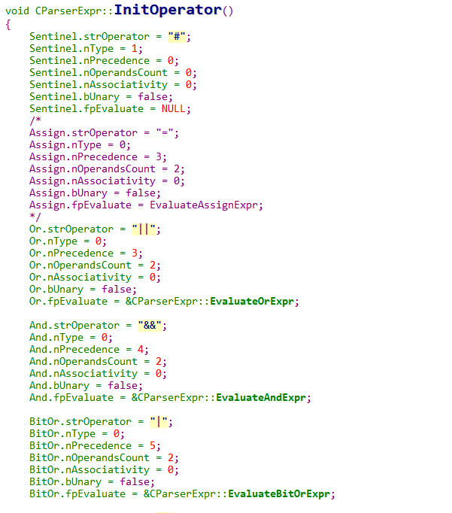
16、操作符初始化函数

Slide 21
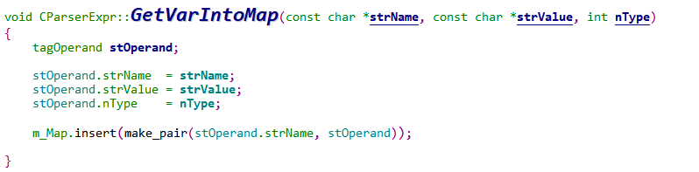
17、插入变量和值

Slide 22
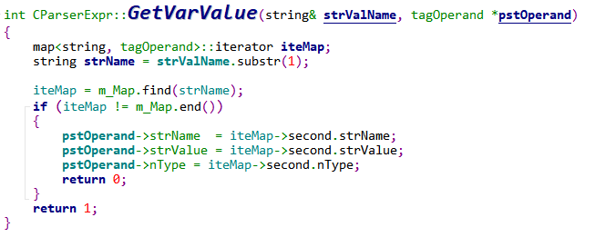
18、从map容器取变量值

Slide 23
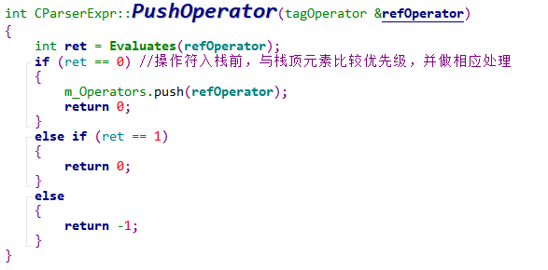
19、操作符压栈函数

Slide 24
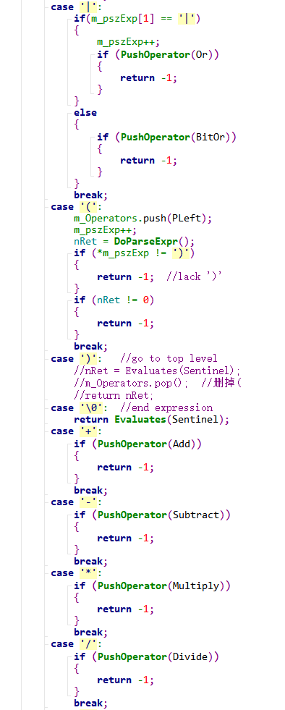
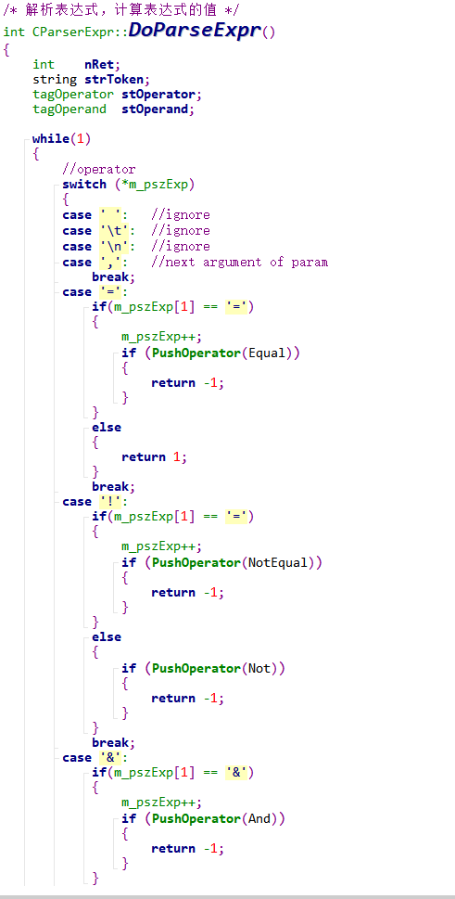
20、求值函数

Slide 25
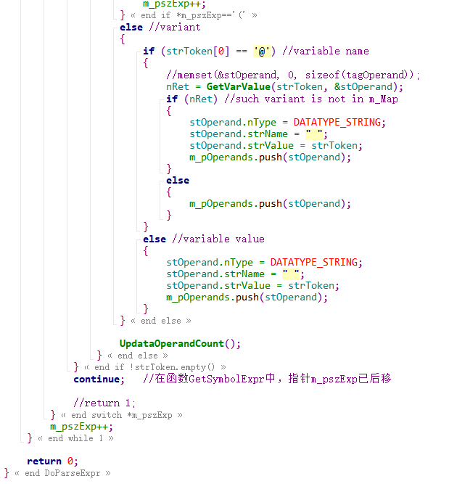
21、求值操作

Slide 26
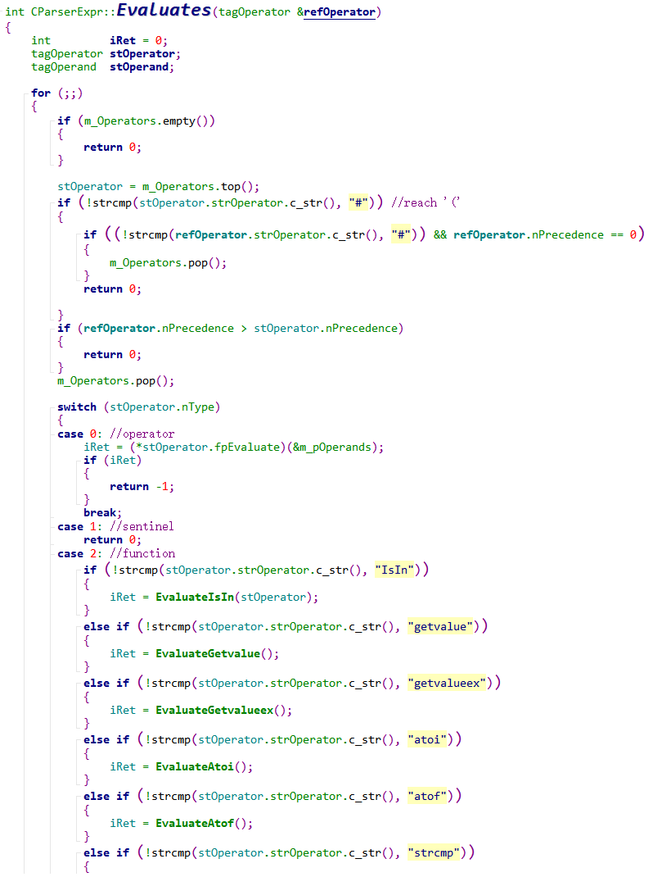
22、操作符按优先级处理
操作符入栈时，比较栈顶和当前操作符的优先级，若栈顶操作符优先级高，则取出进行计算，否则把当前操作符插入到栈顶

Slide 27
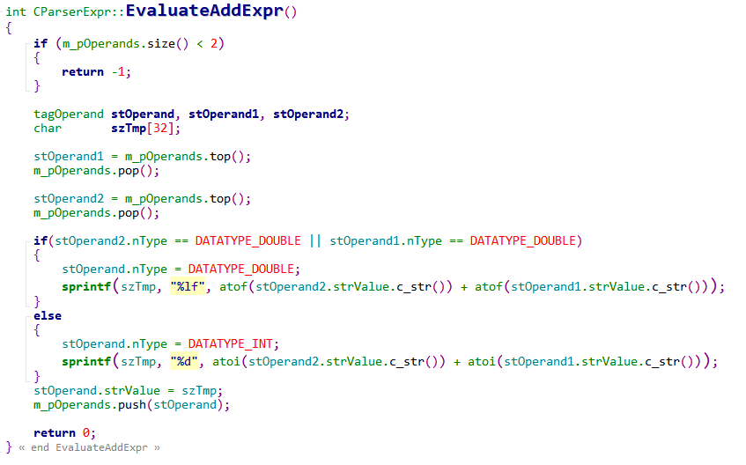
23、加法操作

